Slide 1
SEMINÁRNY PRÍPAD SD-IAP 389
konzultácia z januára 2009
55 ročná žena s tumorom pravého prsníka (C50.9) bloček zaslaný na vyšetrenie hormonoreceptorov a HT
bez makroskopických a ďalších klinických údajov
Peter Baník

Slide 2
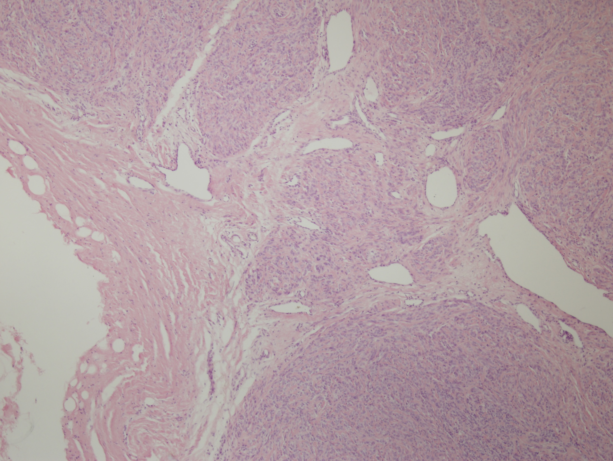
HE 40x

Slide 3
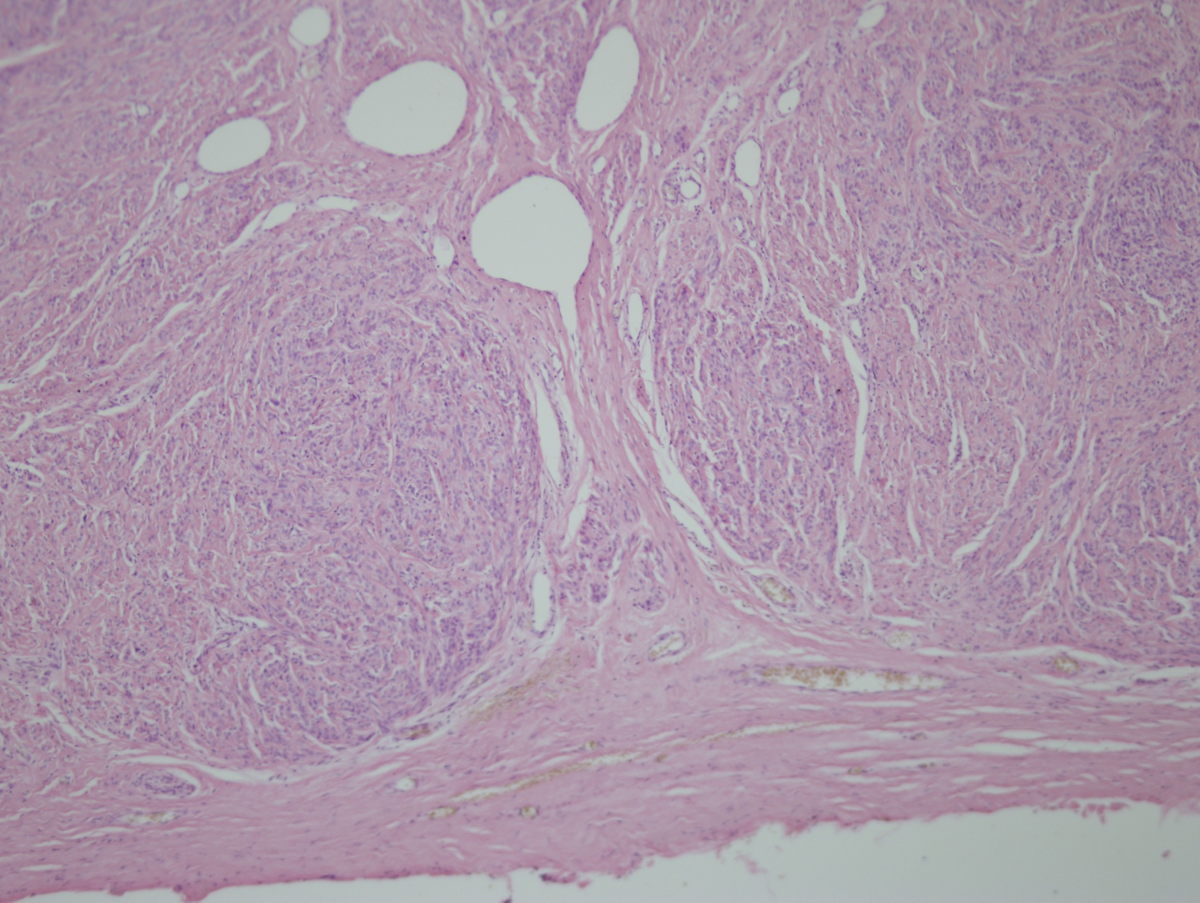
HE 40x

Slide 4
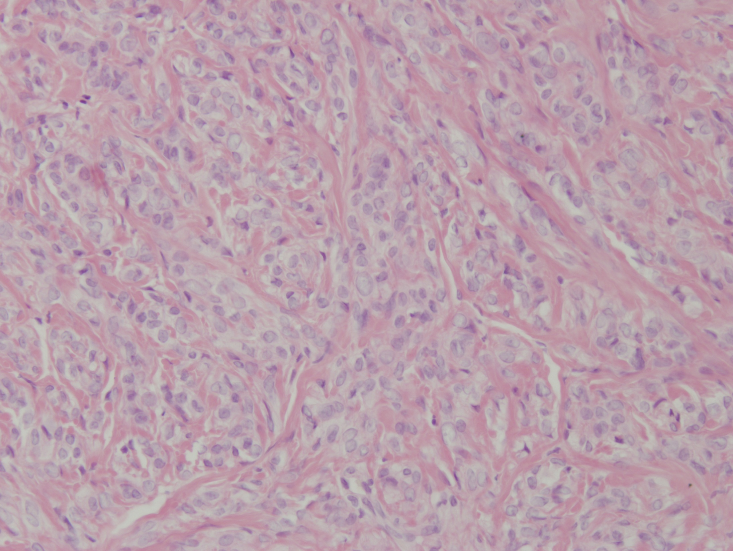
HE 200x

Slide 5
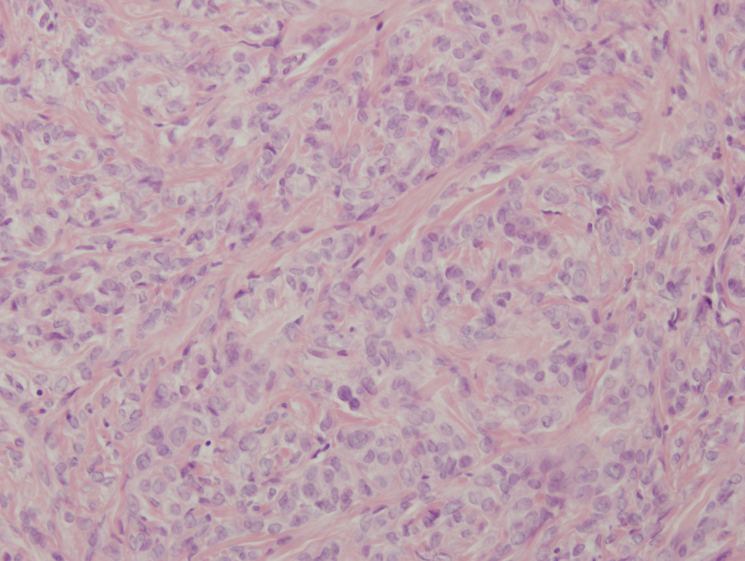
HE 200x

Slide 6
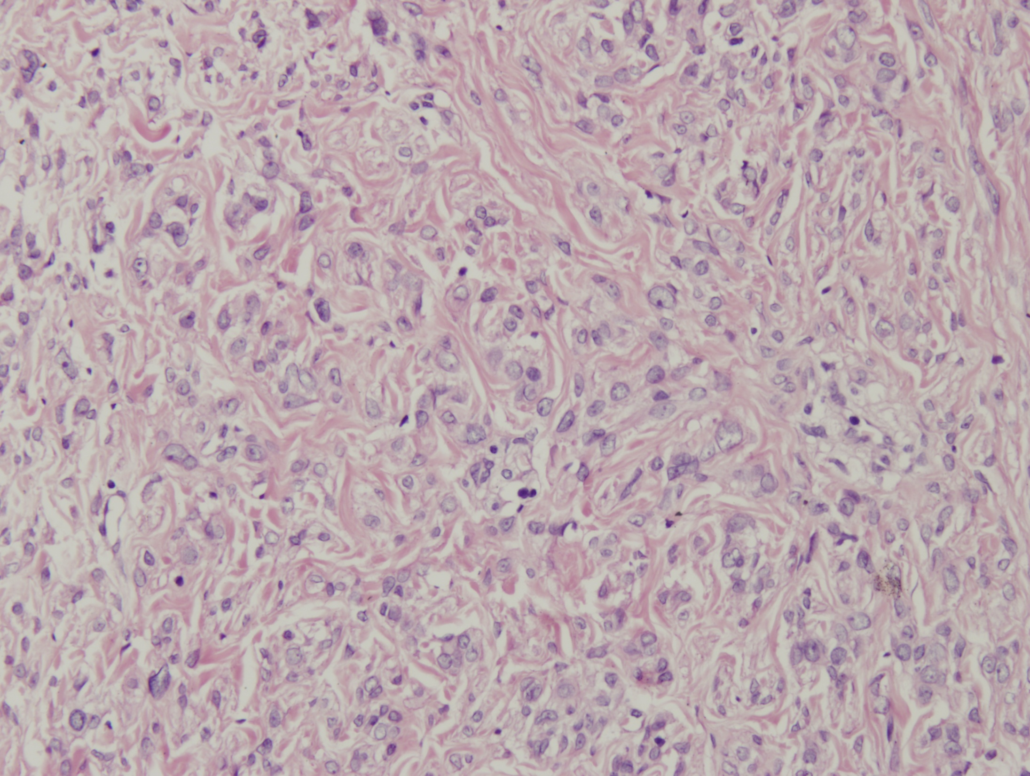
HE 200x

Slide 7
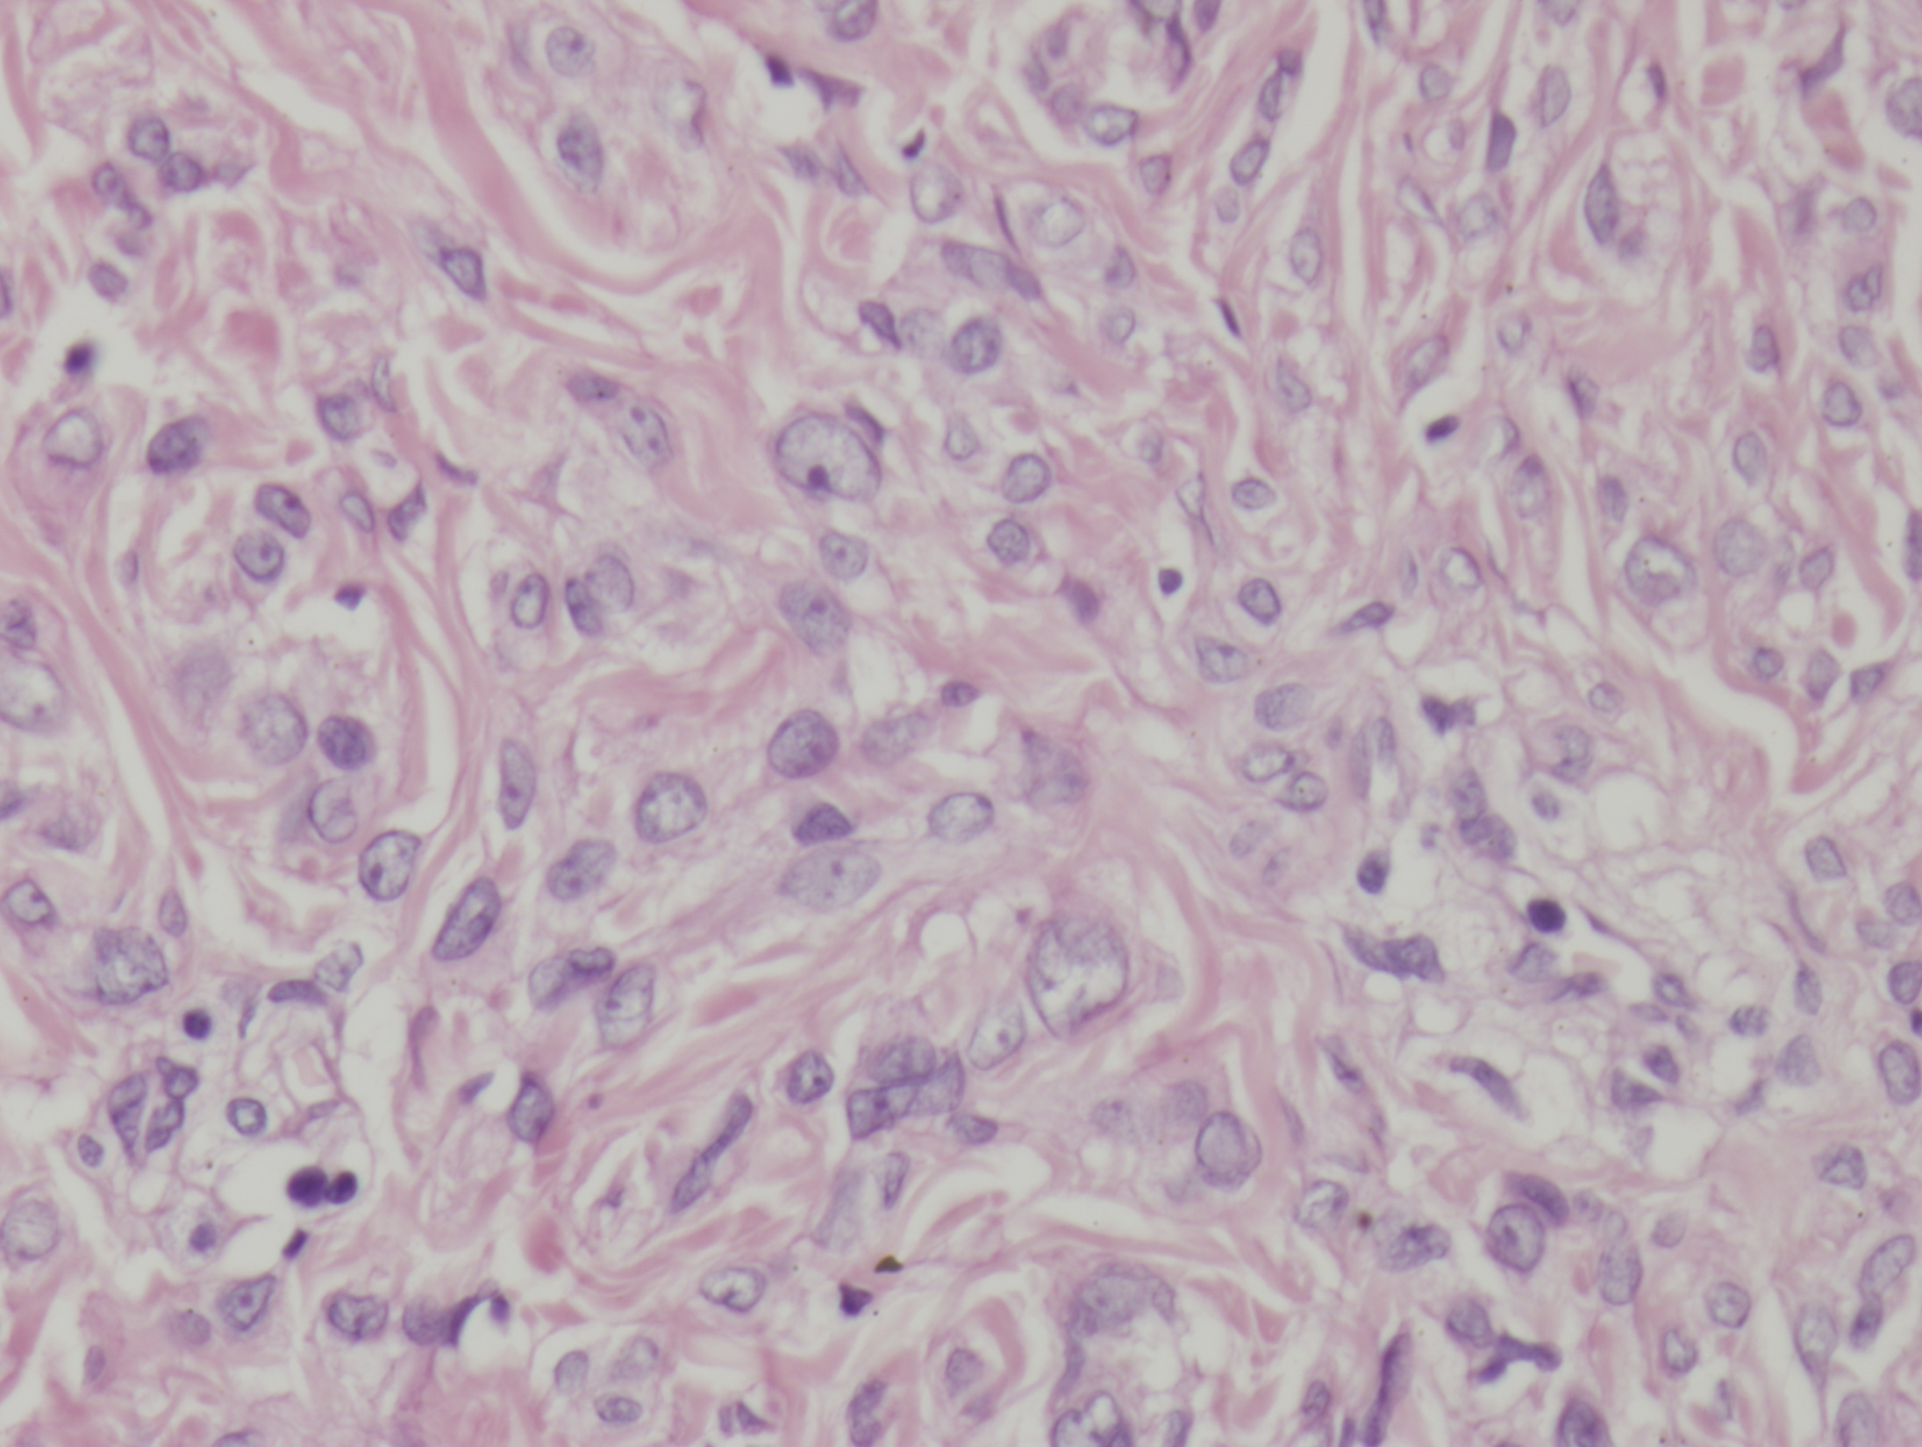
HE 400x

Slide 8
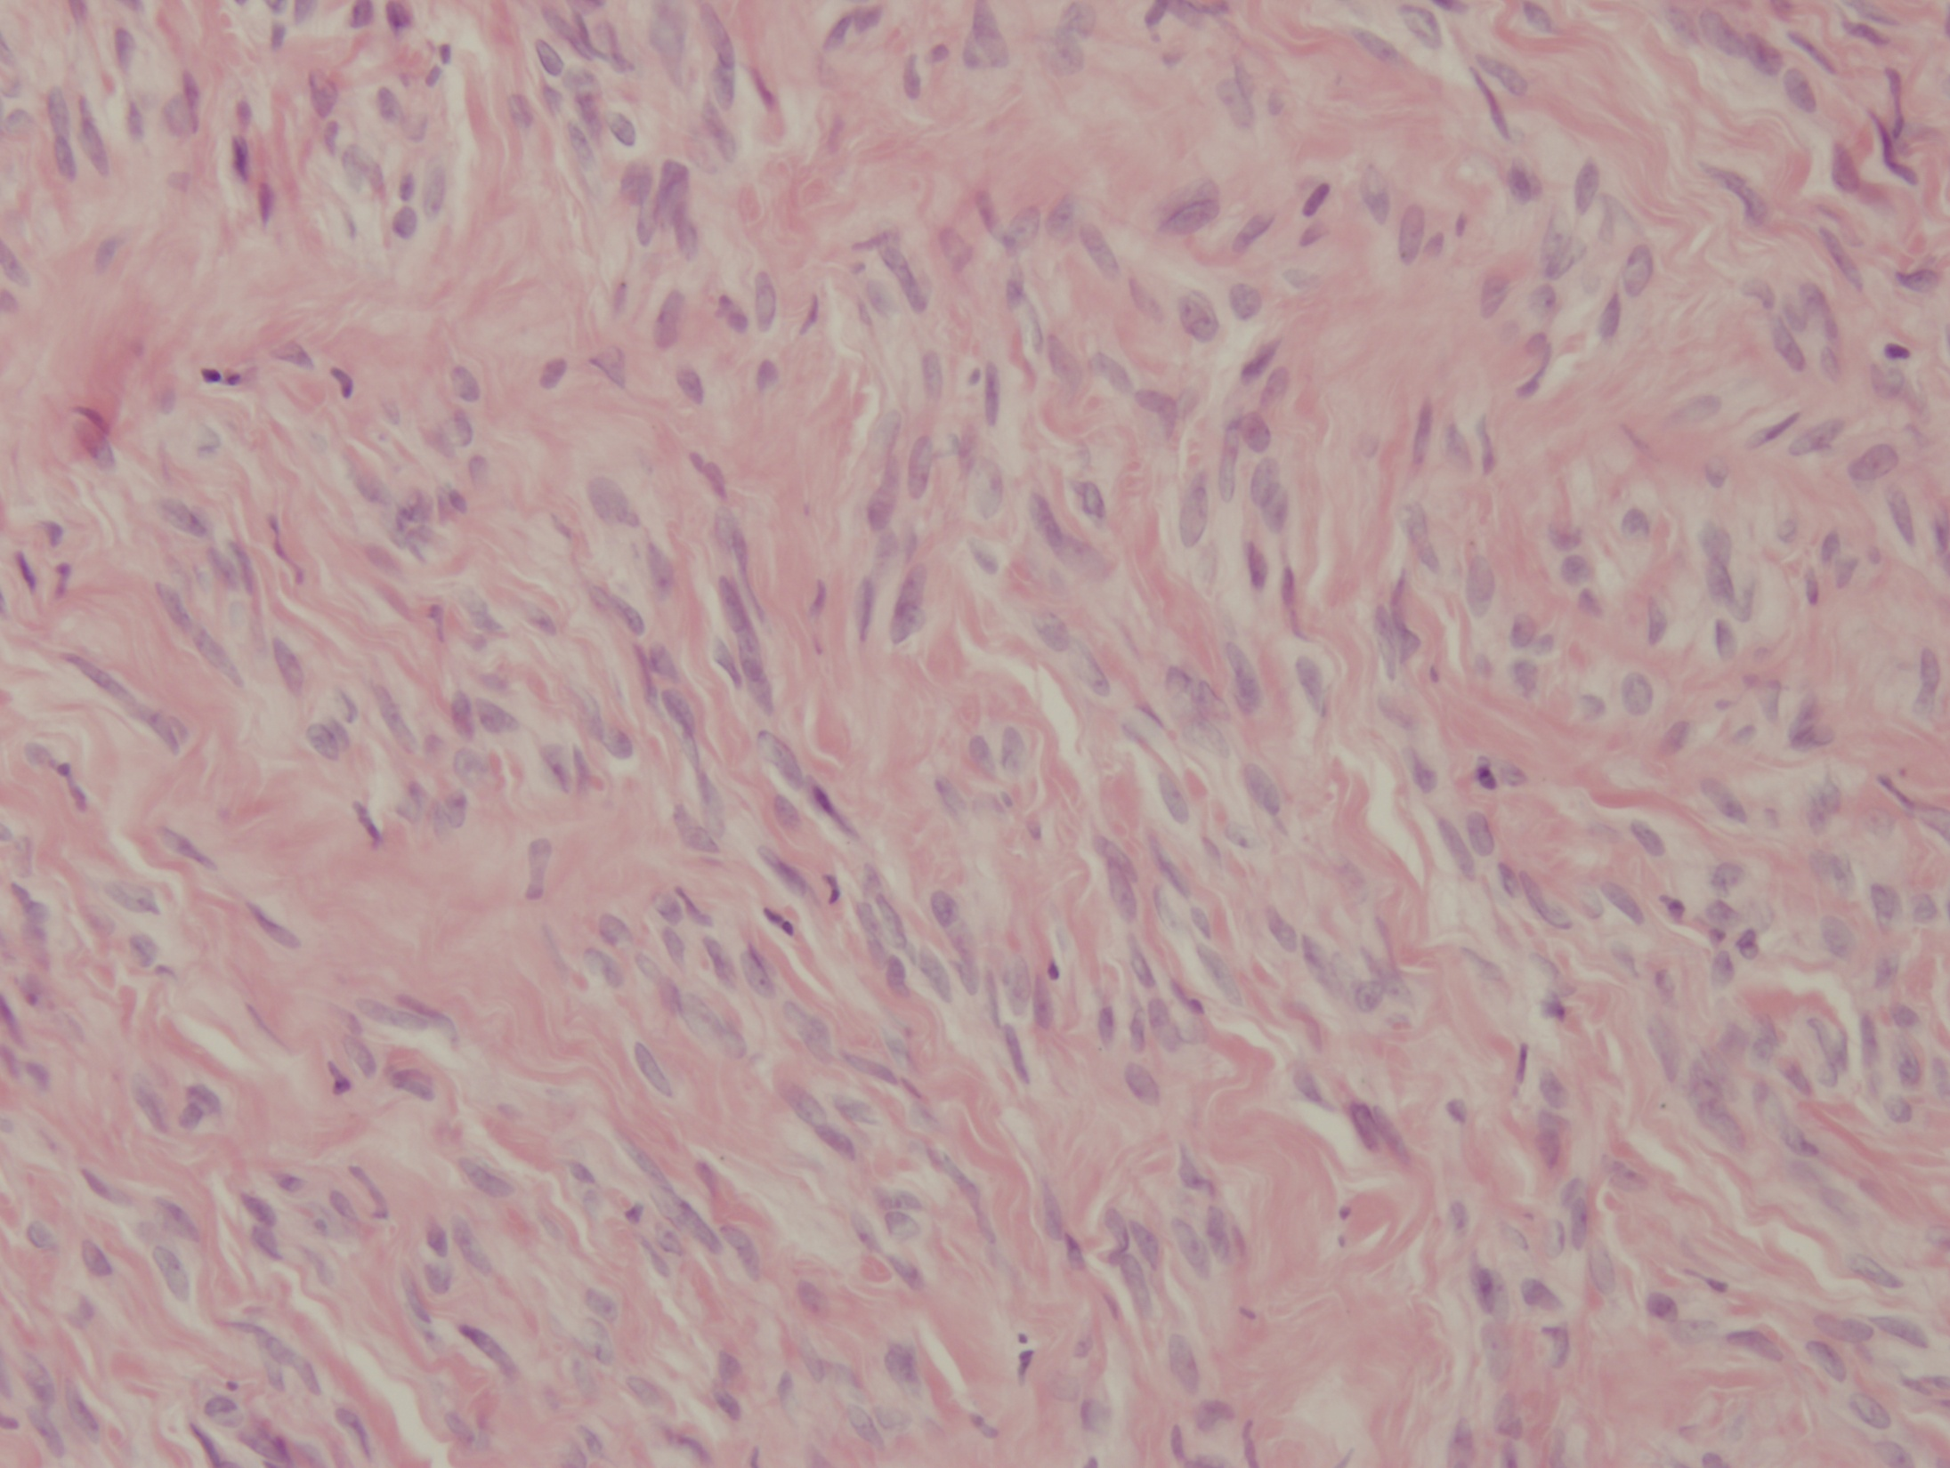
HE 200x

Slide 9
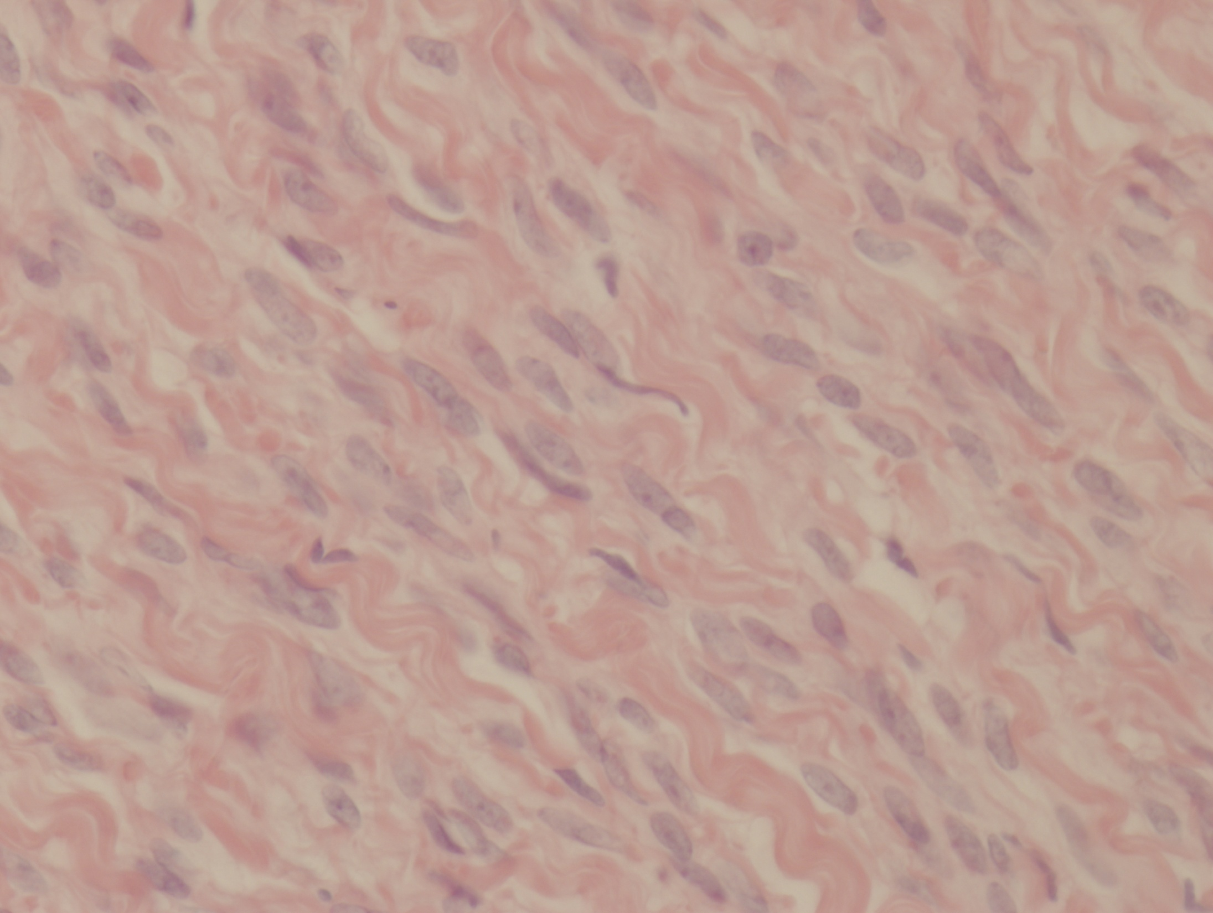
HE 400x

Slide 10
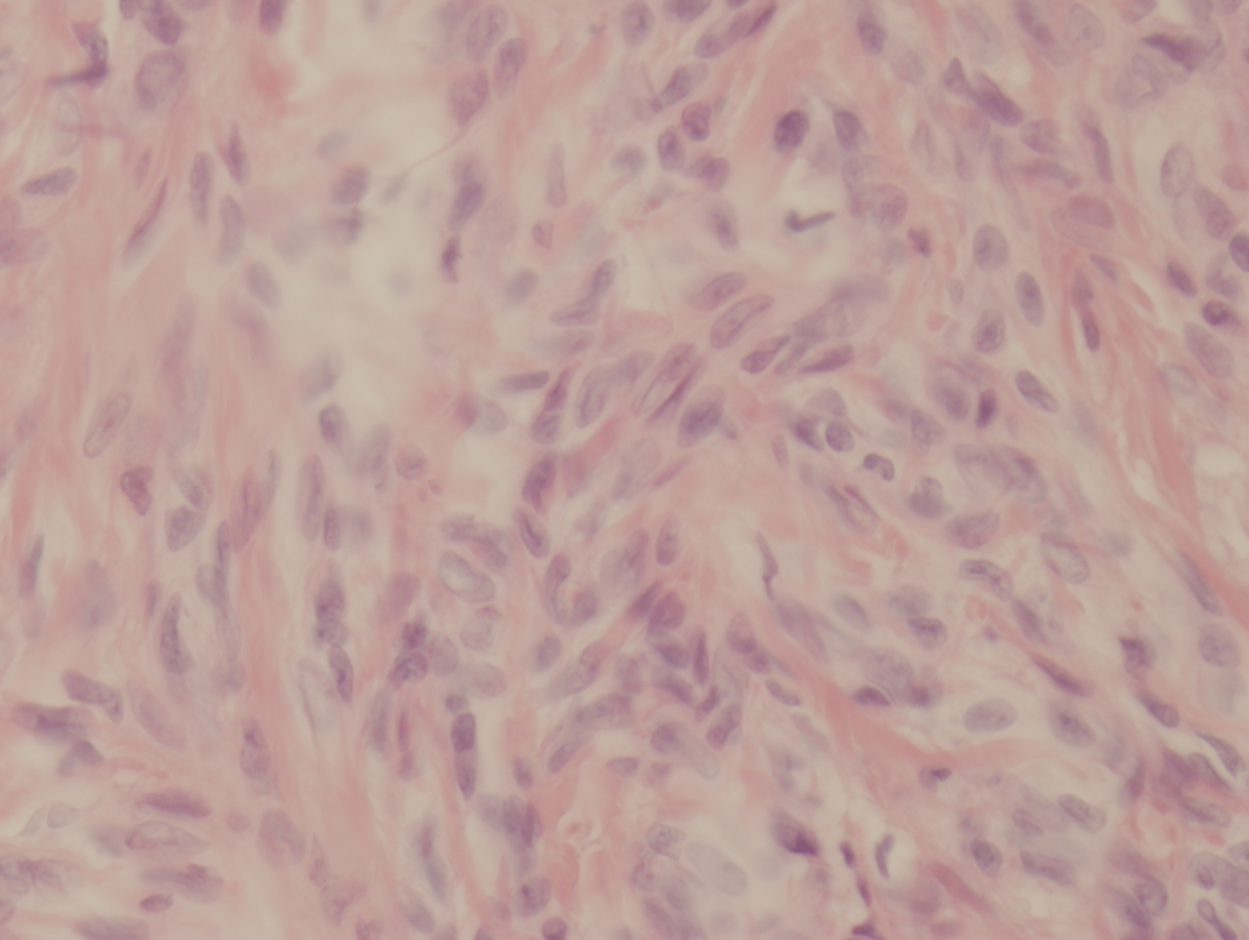
HE 400x

Slide 11
?

Slide 12
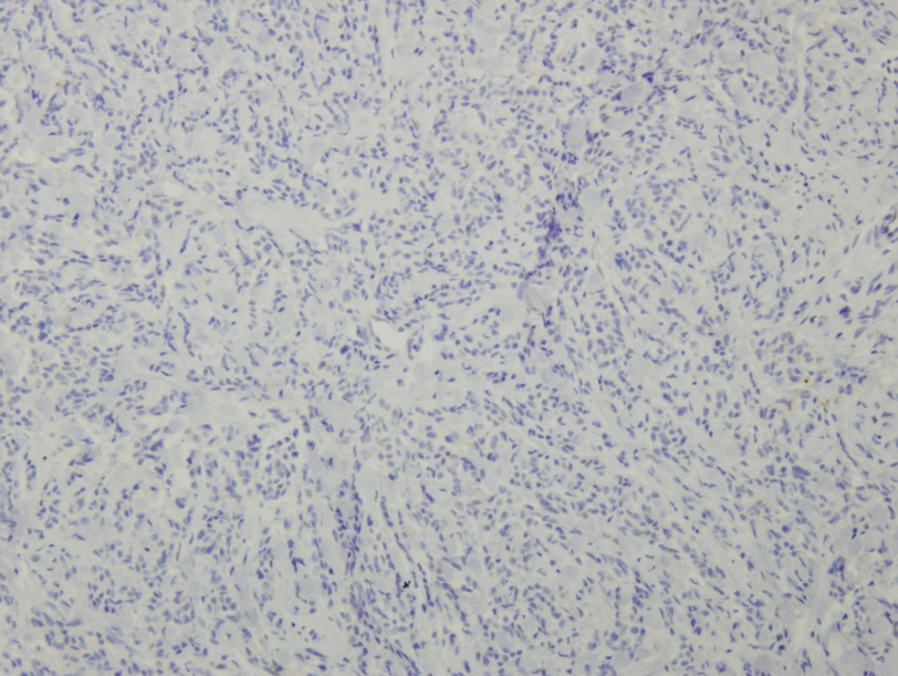
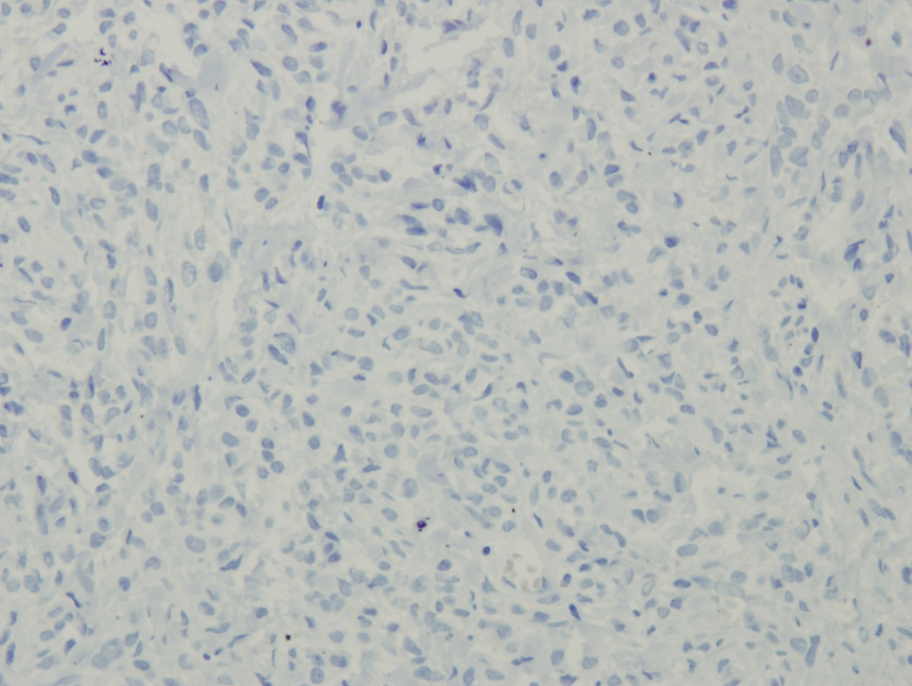
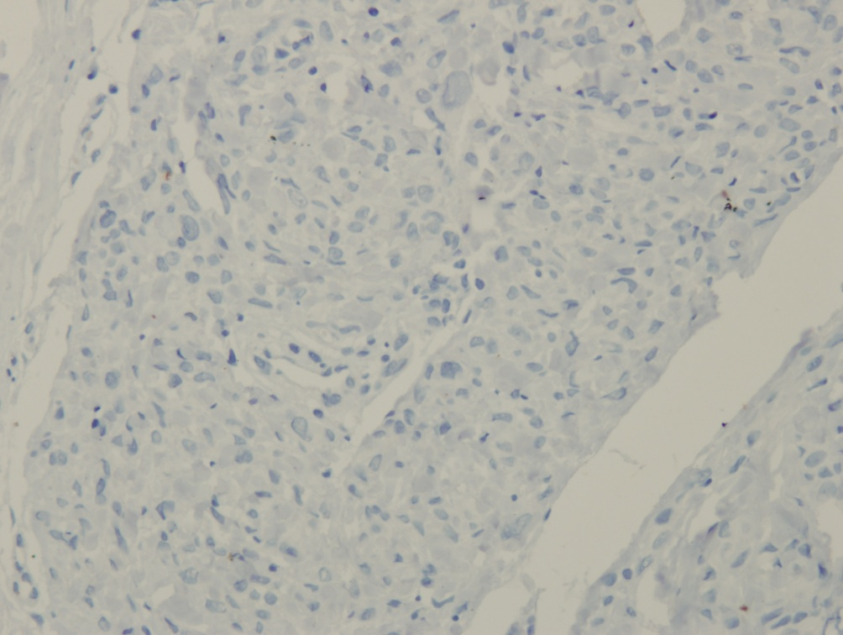
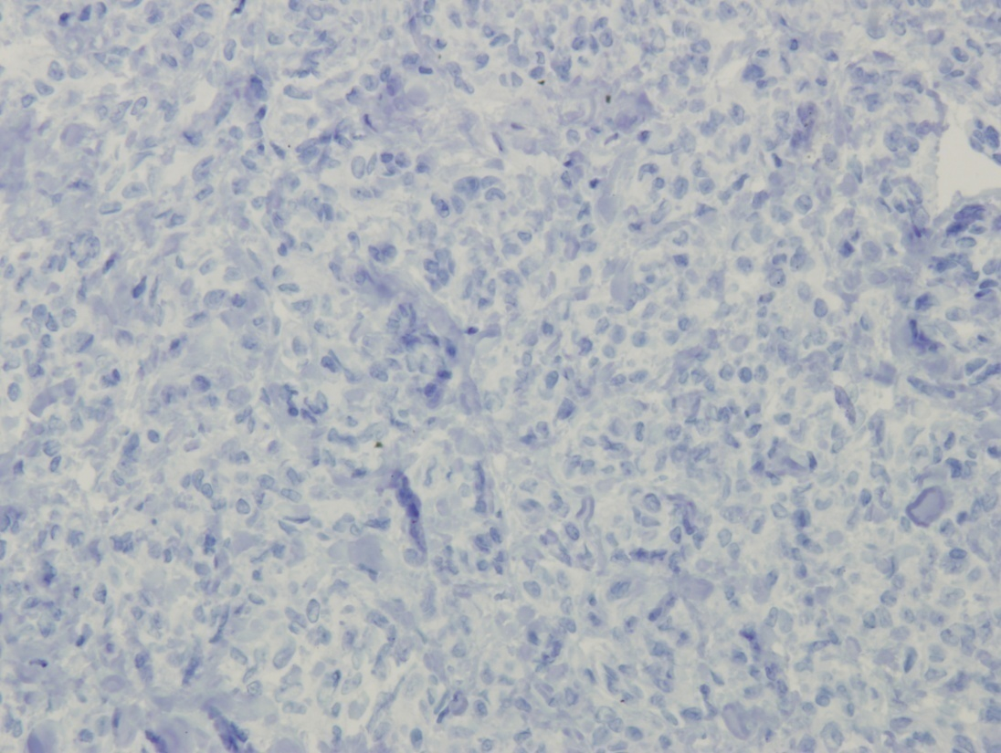
AE1/AE3 (100x)
CK7 (200x)
CK 5/6 (200x)
CK17 (200x)

Slide 13
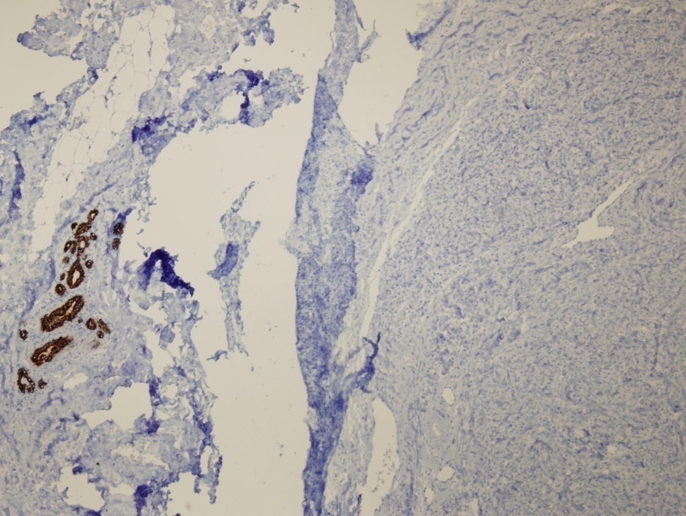
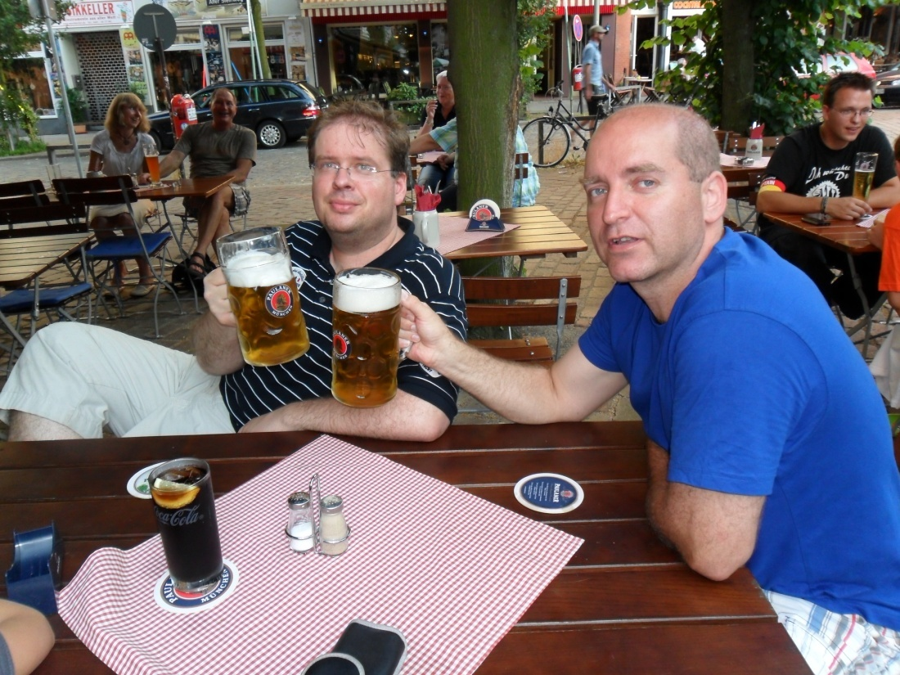
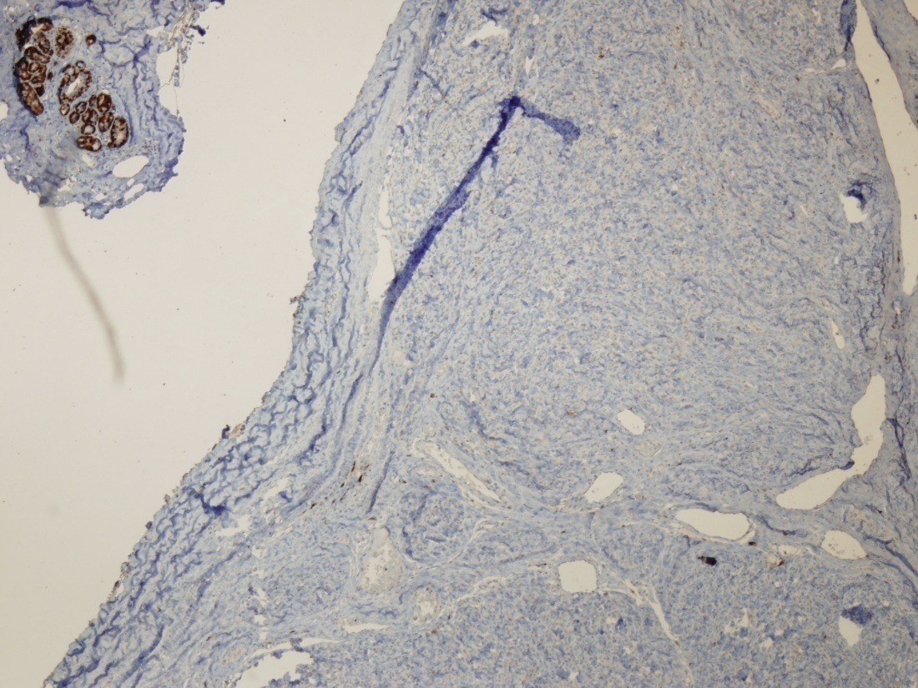
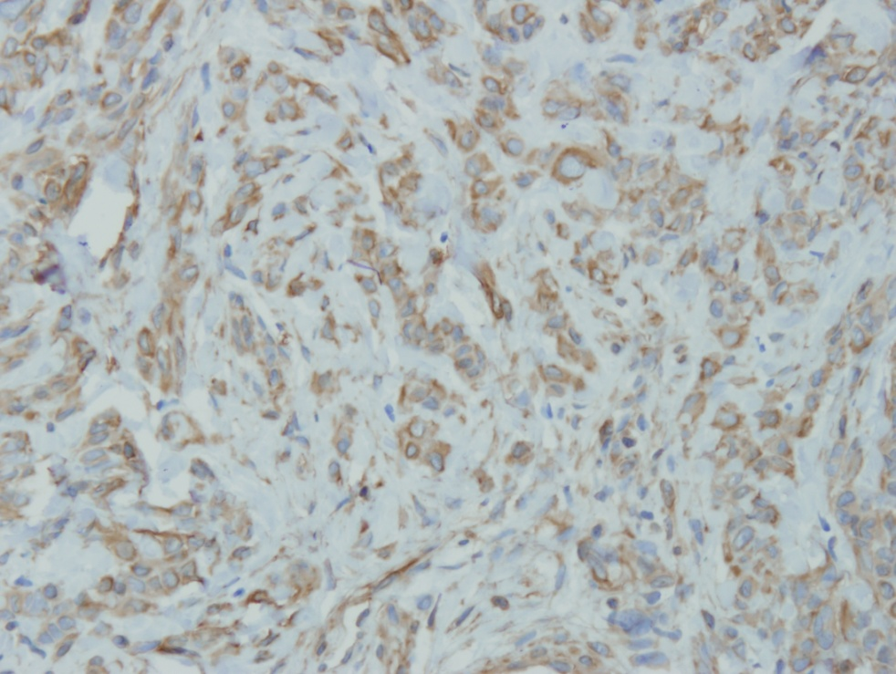
CK8-18 (40x)
S100m (40x)
VIM (400x)

Slide 14
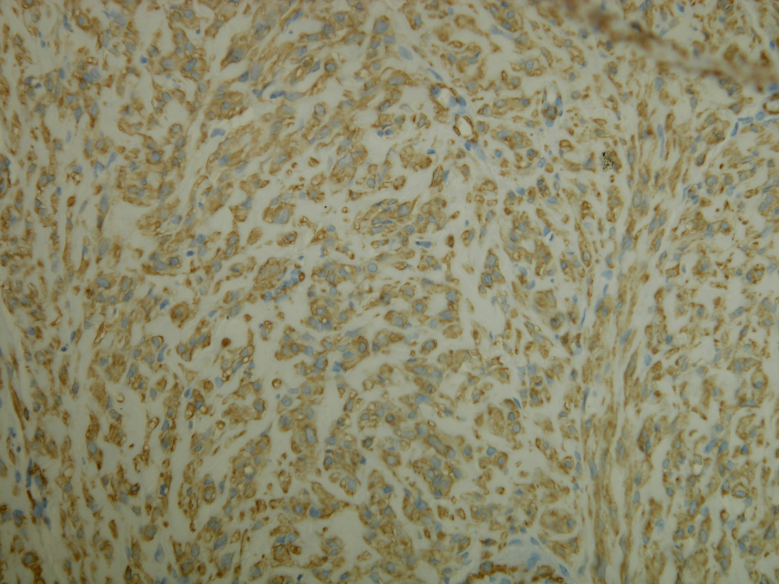
SMA (200x)

Slide 15
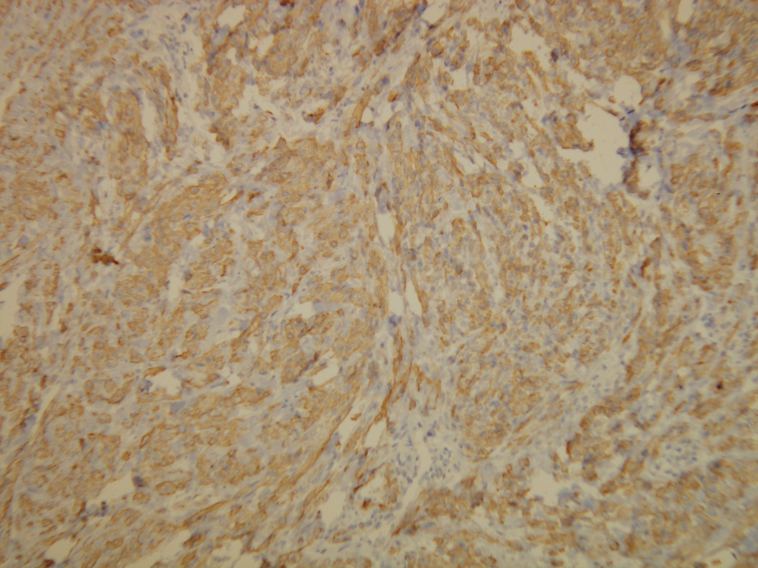
h-caldesmon (100x)

Slide 16
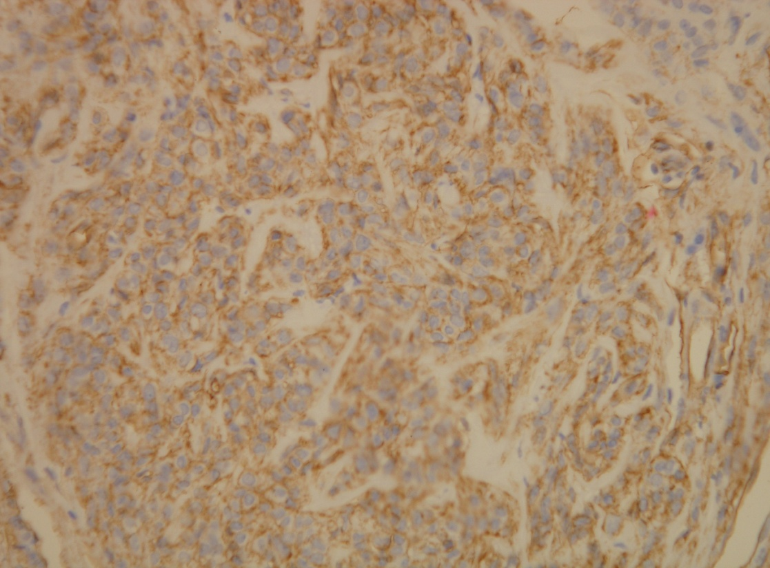
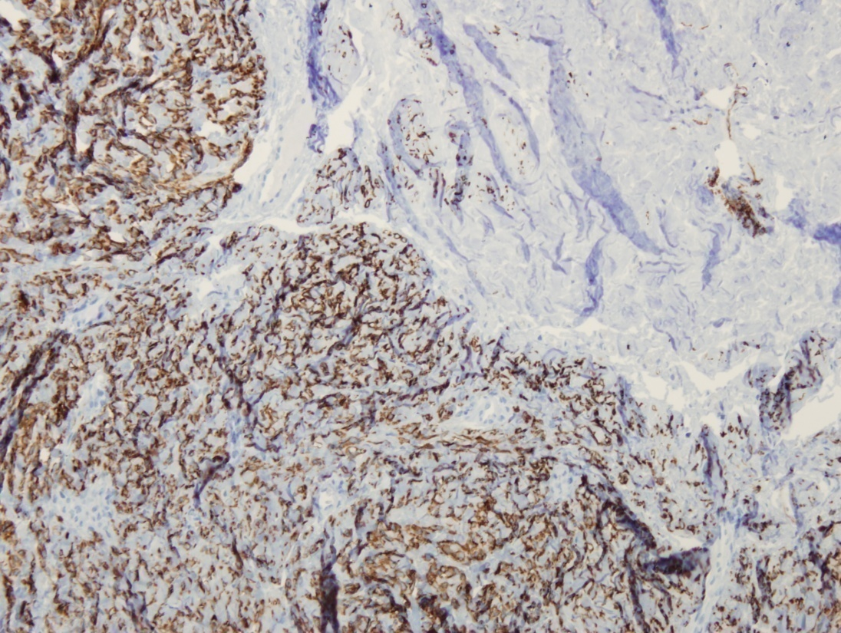
CD34 (200x)
CD34 (200x)
DES (40x)

Slide 17
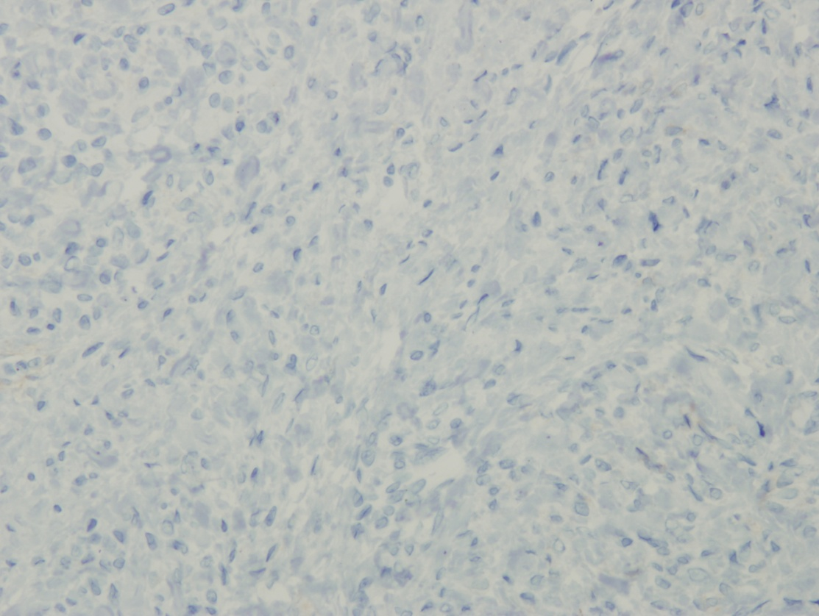
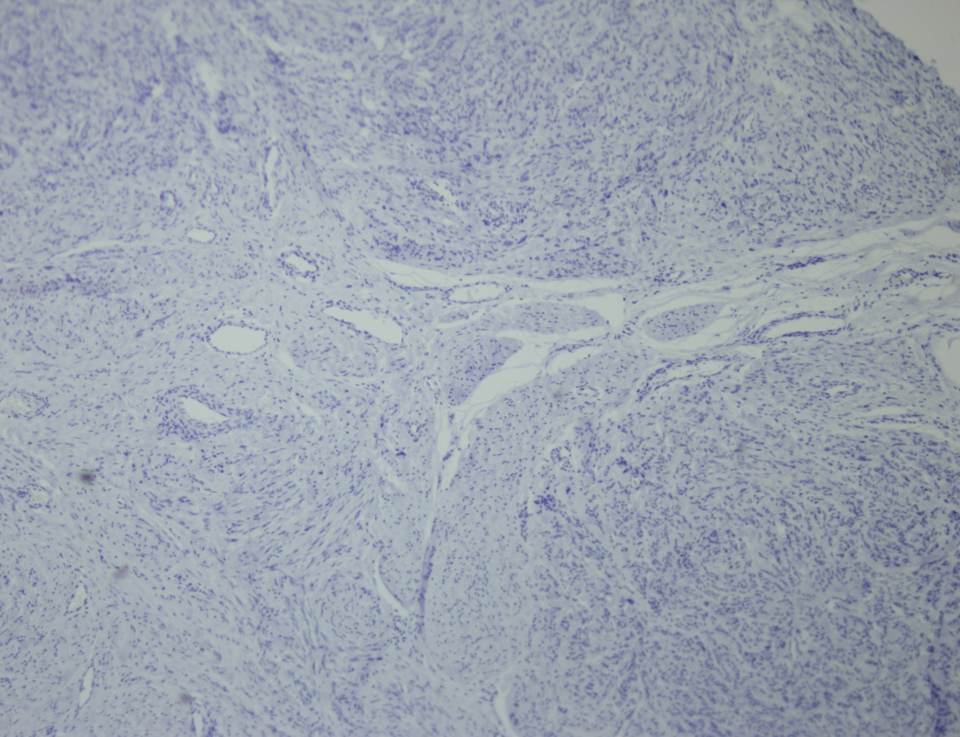
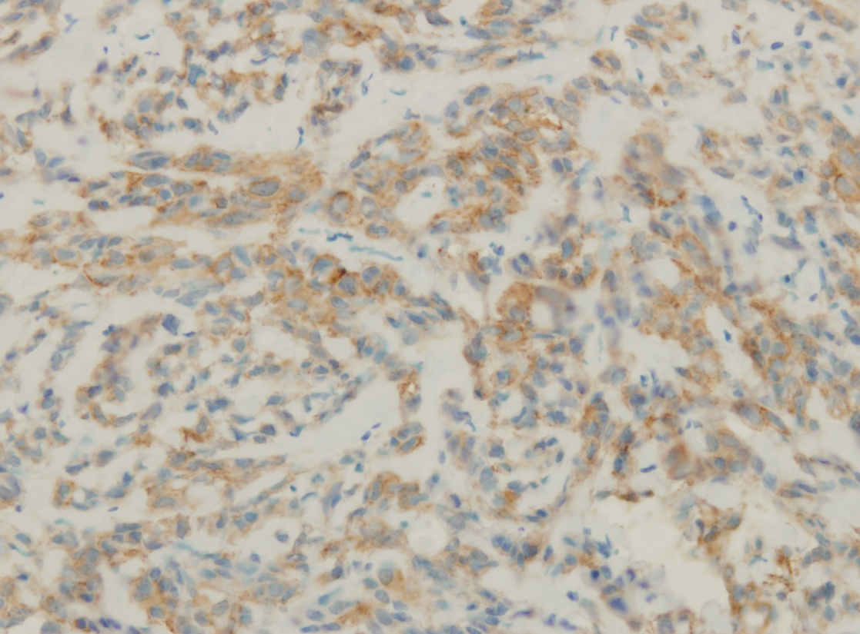
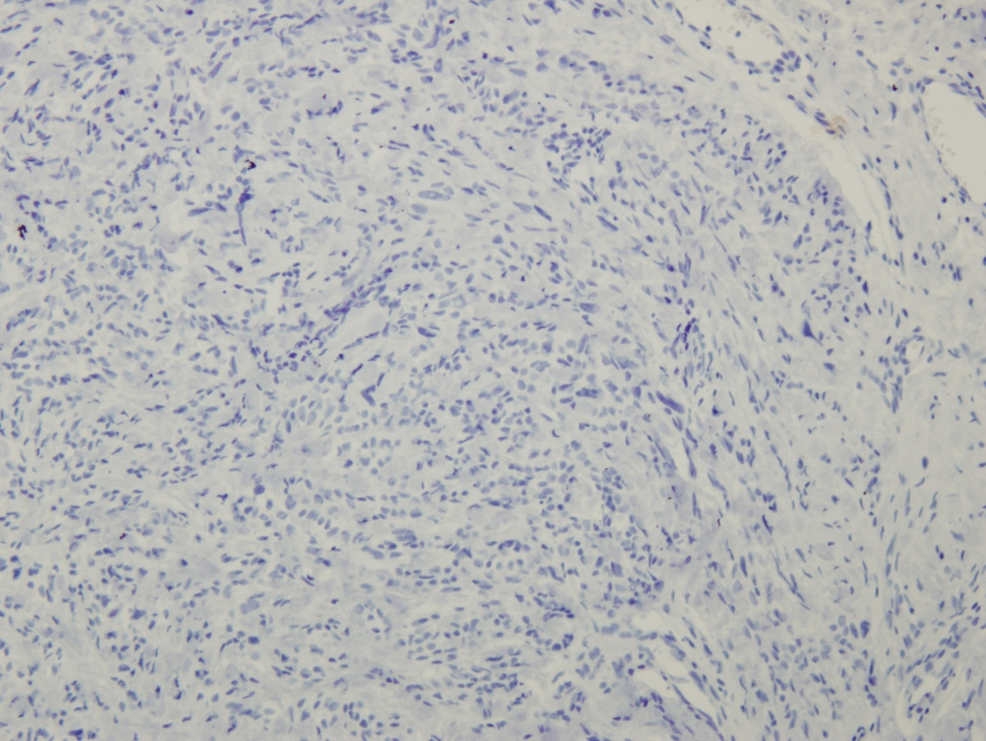
CD10 (200x)
CK14 (40x)
SMMHC (200x)
CK HMW (100x)
SMMhc (40x)SS

Slide 18
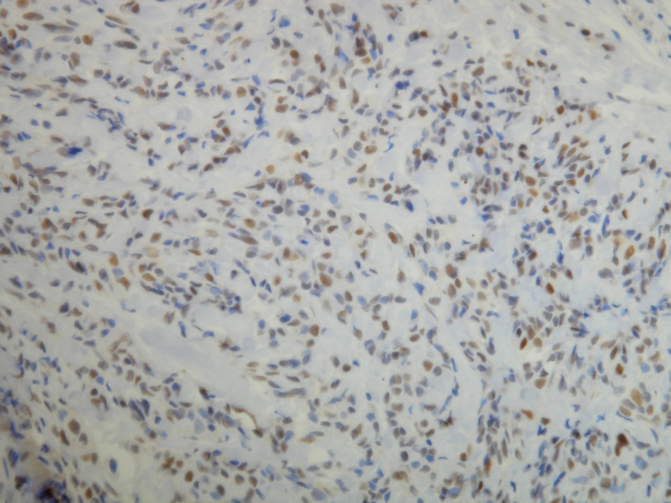
p63 (200x)

Slide 19
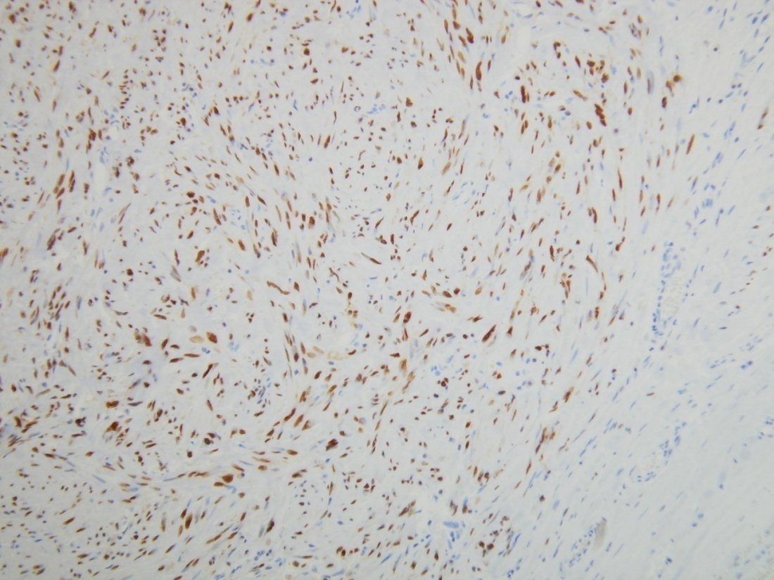
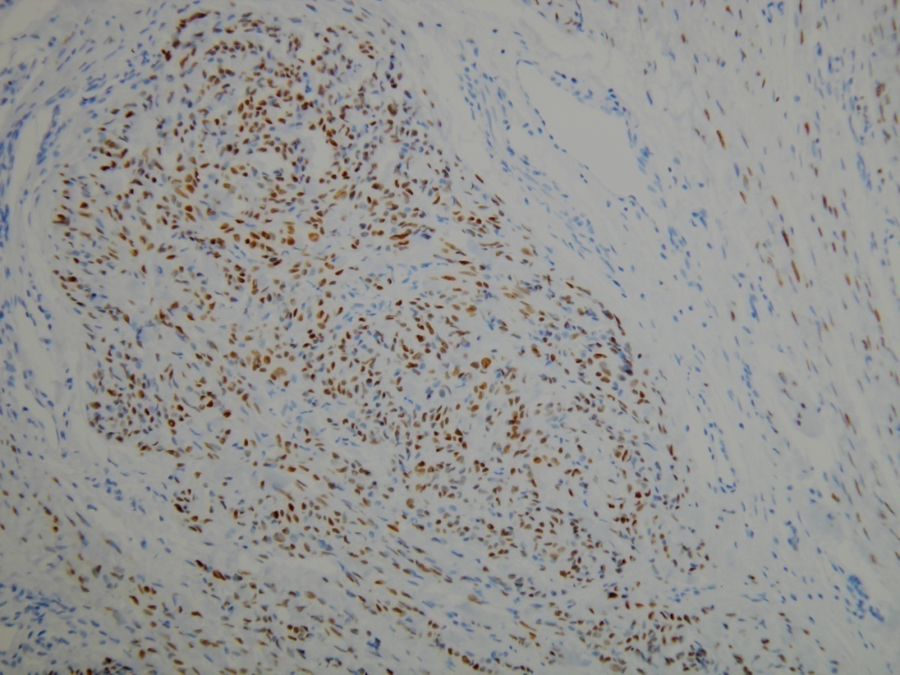
PR (100x)
ER (100x)

Slide 20
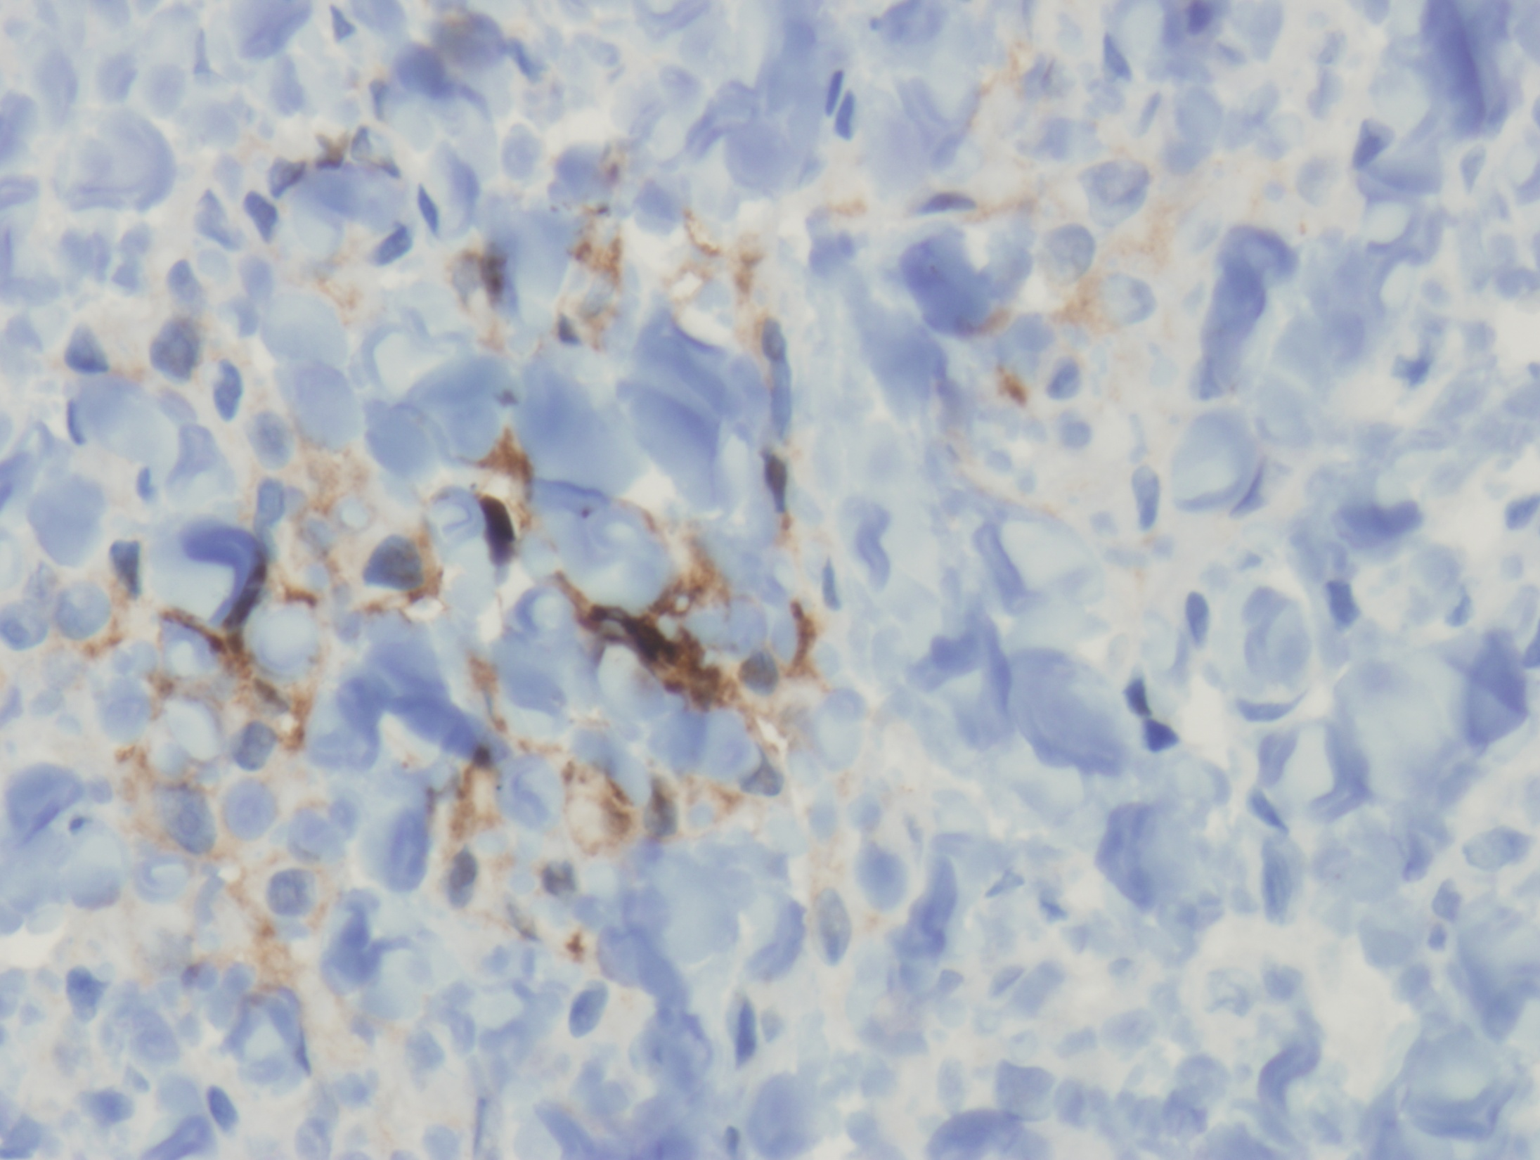
GFAP (400x)

Slide 21
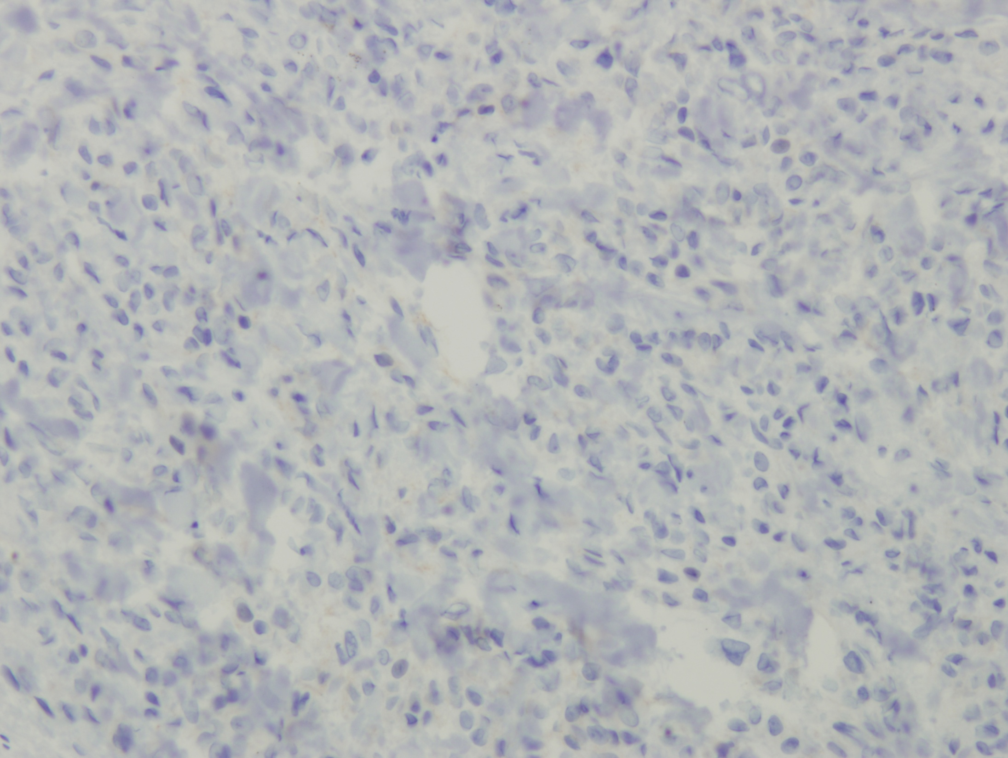
E-cadherin (200x)

Slide 22
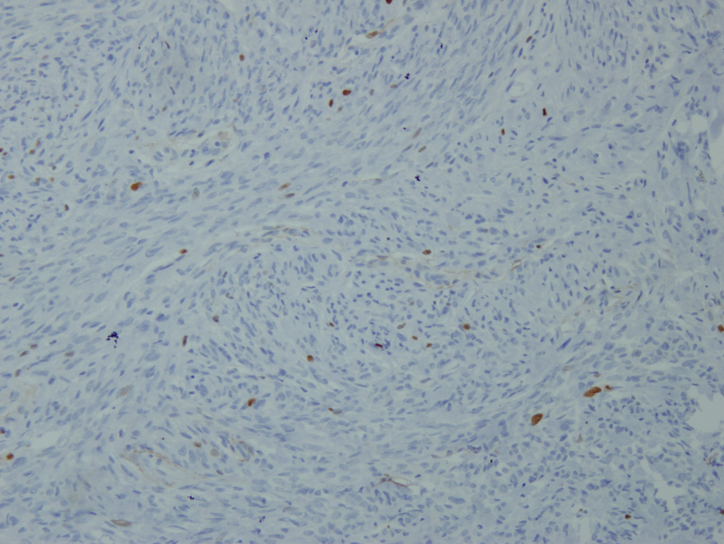
Ki-67 (100x)

Slide 23
?

Slide 24
MYOEPITELIÓM PRSNÍKA

Slide 25
MYOEPITELIÓM PRSNÍKA
Benígny tumor tvorený výhradne myoepitelovými bunkami a reprezentuje jeden koniec diferenciačného spektra v rámci tumorov s adenomyoepitelovou diferenciáciou (Rosen 2008)

Slide 26
MYOEPITELIÓM PRSNÍKA
Čisto myoepitelové tumory prsníka – myoepiteliómy sú extrémne zriedkavé a údaje o nich sú limitované na kazuistiky
Najčastešie sa s nimi stretávame v slinnej žľaze, ale boli publikované aj v iných lokalitách ako v prsníku, jazyku, vulve, koži a v mäkkých tkanivách.

Slide 27
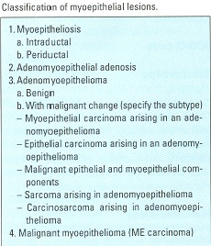
(WHO)

Slide 28
MYOEPITELIOVÉ BUNKY
Myoepitelové bb. v prsníku tvoria diskontinuálnu vonkajšiu bunkovú vrstvu ležiacu medzi luminálnymi sekrečnými bunkami a BM.
V HE farbení je ich možné identifikovať na základe ich malých pretiahnutých alebo ovoidných jadier a často vakuolizovanou cytoplazmov. Mnohokrát však nie sú spoľahlivo identifikovateľné v dôsledku častej neodlíšiteľnosti od myofibroblastov.
Regulované oxytocínom – uvoľnenie sekrétu.

Slide 29
MYOEPITELIOVÉ BUNKY
identifikácia ME bb. – imunohistochemicky
V súčasnosti neexistuje žiaden sám o sebe špecifický myoepitelový marker
Použitie kombinácie minimálne dvoch markerov v asociácii s morfológiou lézie môže byť spoľahlivým ukazovateľom.
charakteristicky sa farbia s myoepitelovými imunohistochemickými markermi:

Slide 30
Imunohistochemické myoepitelové markery
SMA, CD10, p63, S-100, calponín, SMMHC, caldesmon, zriedkavo GFAP
Basal type CK – CK5/6, CK14 a CK17 (HMW CK)
novšie – 14-3-3 sigma, CD29 a NGFR/p75
ER, PR, AR, DES a LMW CK (CK8/18) sú charakteristicky negatívne (MOINFAR 2007)

Slide 31
V NAŠEJ LÉZII
SMA+, p63+, h-caldezmon+, SMMHC, GFAP fok. +
Ostatné myoepitelové markery boli bez expresie:
CD10-, S100-, CK5/6-, CK14-, CK17-, CKHMW-

Slide 32
KLINIKA (MYOEPTELIÓM)
peri/postmenopauzálne ženy
bez rodinnej anamnézy prsníkového malígneho novotvaru
bez podstatnej symptomatológie
periférne lokalizovaný nebolestivý tuhý uzol alebo hrčka (2-3 cm)
USG (sonograficky) a mamograficky sa prezentuje ako dobre ohraničený tumor resp. s nepravidelnými okrajmi -hviezdicovitý vzhľad
FNA cytológia može imitovať invazívny duktálny karcinóm

Slide 33
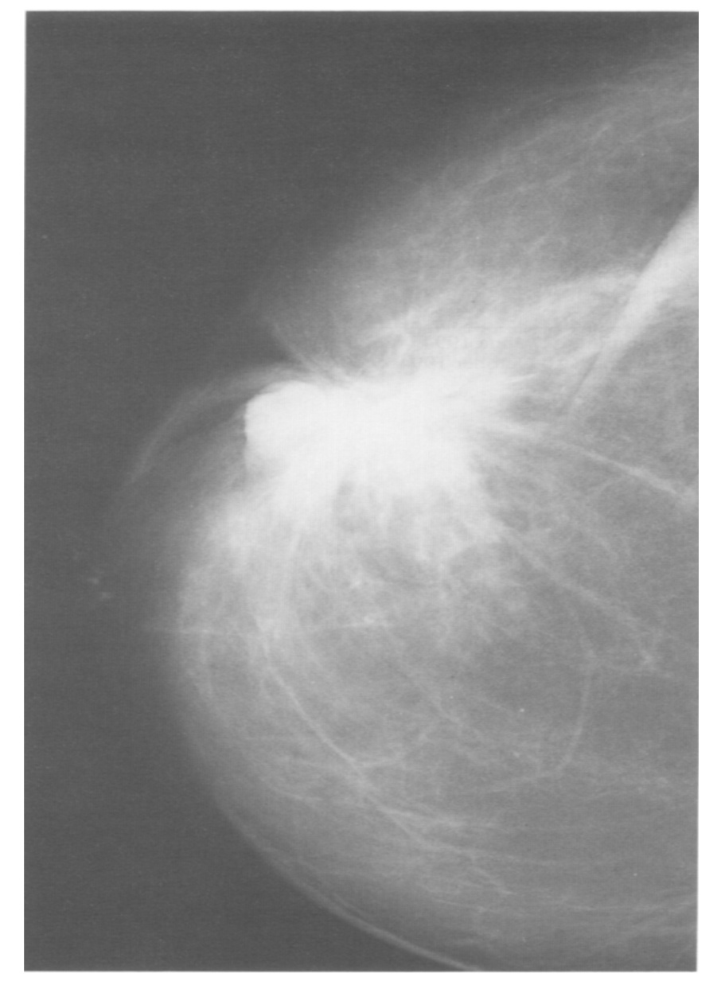
MAMMOGRAM
Myoepithelioma of the breast M. Merson, S.Di Palma, E. Feudale and A. Luini . The Breast (1995) 4

Slide 34
MAKRO (MYOEPITELIÓM)
sivobiela, dobre ohraničená, solídna, homogénna alebo uzlovitá masa s tenkým puzdrom
alebo tiež relatívne dobre ohraničený s nepravidelnými okrajmi a s fokálnou extenziou do priľahlého tukového väziva
bez nekróz, bez prekrvácania

Slide 35
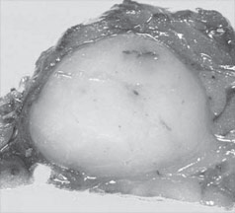
MAKROFOTO (MYOEPITELIÓM)
Benign myoepithelioma of the breast: Origin and development
Hajime Hikino, Saburo Nagaoka, Hiroshi Miura and Masafumi Kurosumi. Pathology International 2009; 59: 422–426

Slide 36
MIKRO (MYOEPITELIÓM)
popreplietané zväzky monomorfných blandných vretenovitých buniek, niekedy storiformného charakteru
vretenovité bunky môžu mať črty hladkých svalových buniek – MYOIDNÉ BUNKY s jadrom často vzhľadu cigary a eozinofilnou cytoplazmou, cytoplazma však môže byť aj svetlá
sú silno SMA a VIM +, ER a PR -
na periférii môže mať infiltratívny charakter
v centre ale aj na periférií môže byť stróma hyalinizovaná alebo myxoidná

Slide 37
MIKRO (MYOEPITELIÓM)2
miestami môžu byť v lézii roztrúsené benígne žľazky resp. dukty (nejde však o duktálnu differenciáciu)
MIT.AKT. nízka (1-2 mit./ na 10HPF)/0
Ki-67 s nízkym proliferačným indexom
mierne bunkové a nukleárne atypie
bez nekróz, bez hemorágie

Slide 38
MIKRO (MYOEPITELIÓM)
menej pozornosti sa dostalo myoepiteliómu s EPITELOIDNÝM FENOTYPOM
tieto lézie majú typicky alveolárny alebo nodulárny charakter rastu a pripomínajú svetlobunkové ME-ové TU slinnej žľazy
tieto zriedkavé tumory nie sú zvyčajne rozpoznané a väčšina z nich je klasifikovaná nesprávne ako clear cell Ca alebo adenoidne-cystický Ca
ME bunky majú polygonálny vzhľad so svetlou cytoplazmou
hranice medzi bunkami sú často nezretelné

Slide 39
SPRÁVANIE (MYOEPITELIÓM):
môže recidívovať
napriek zvyčajnému benignému správaniu sa myoepiteliómu sú publikované kazuistiky s metastatický sa správajúcim myoepiteliómom

Slide 40
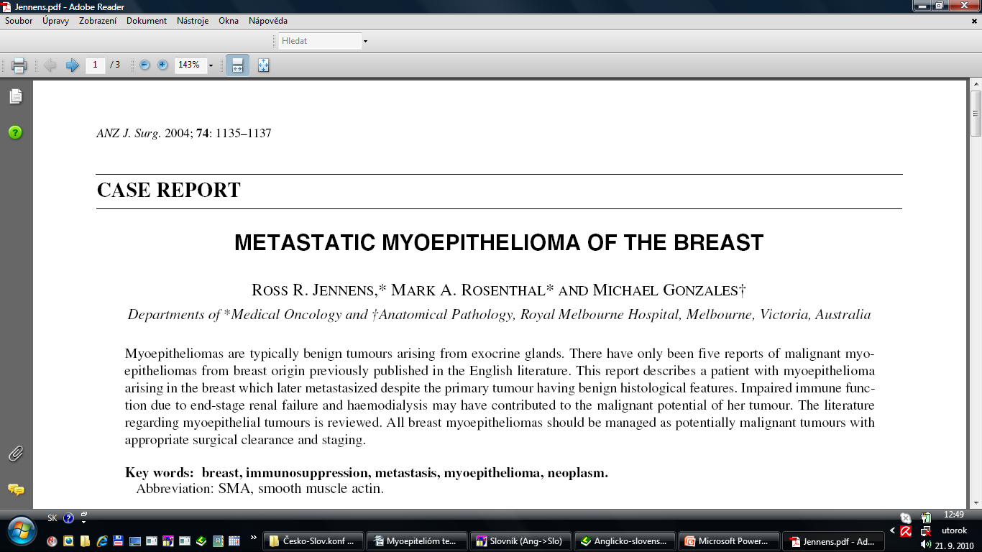

Slide 41
SPRÁVANIE (MYOEPITELIÓM) 2
prípady metastázujúceho myoepiteliómu sú extrémne zriedkavé – menej ako 50 lézií v anglickej literatúre
1x metastázujúci myoepitelióm z prsníka bol popísaný v roku 1986 a do uvedenia tohto článku vrátane s ním ich bolo spolu popísaných 5
neexistuje publikácia dokumentujúca odpoveď na liečbu metastazujúceho myoepiteliómu
všetky prsníkové myoepiteliómy by mali byť menežované ako potencionálne malígne tumory

Slide 42
Dif.Dg. (MYOEPITELIÓM)
AME (hlavne vretenobunkový variant)
Myoepitelový karcinóm (MEC)
Fibromatóza
Myofibroblastóm
Sarkómy (angiosarkóm, leiomyosarkóm, MFH, ...)
metaplastický karcinóm
pleomorfný adenóm

Slide 43
NA ZÁVER
dôležité je poznať jednotku ME s cielom odlíšenia od malígneho novotvaru prsníka
myoepitelióm menežovať ako potencionálne malígny tumor
bude potrebné študovať ďalšie prípady na objasnenie skutočného charakteru myoepiteliómu aj vo vzťahu k jeho klinickému správaniu

Slide 44
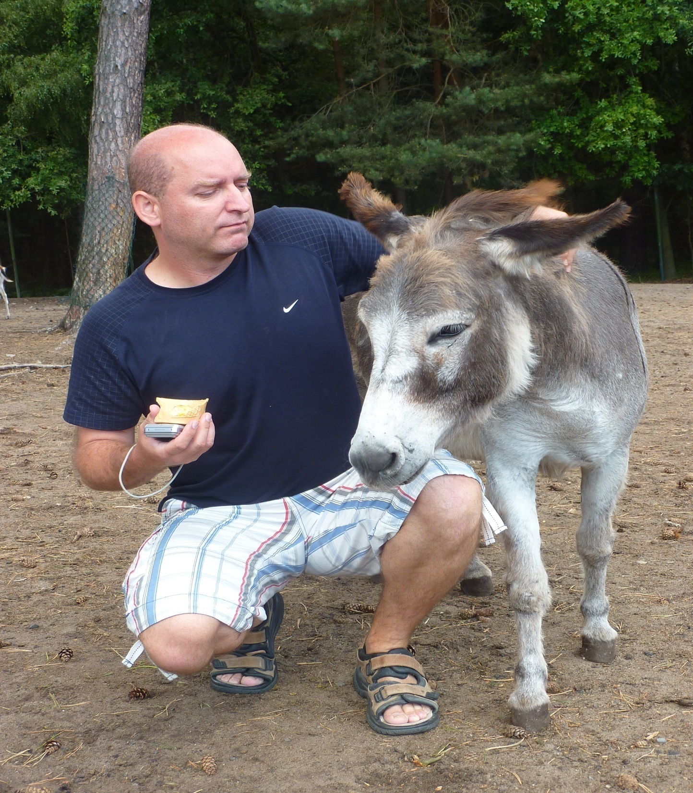
ĎAKUJEM

